Slide 1
Українська мова
2 клас
Розділ 4.
Досліджую дієслова
Урок 77
Розрізняю пряме й переносне значення дієслів

Slide 2
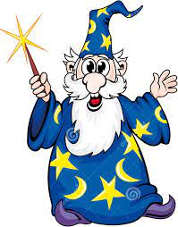
Налаштування на урок
Давня японська традиція радить:
коли у людини псується настрій або погіршується емоційний стан, треба вимовити жартівливу фразу:
«Тух-тиби-дух»,—
і на обличчі обов’язково з’явиться усмішка, і настрій поліпшиться.
Отже, повтори за мною:
Ось дзвінок сигнал подав —
До роботи час настав.
Тож і ми часу не гаймо,
А урок свій починаймо.
Тух-тиби-дух

Slide 3
Вправа «Шифрувальник»
А | А | А | А | А | Ч | А | А | А | А
А | А | Д | А | А | А | А | А | О | А
А | А | А | А | А | А | А | А | А | А
В | А | А | А | О | А | А | А | А | А
А | І | А | А | А | А | И | А | А | А
А | А | А | А | А | А | А | А | А | К
А | А | А | П | А | А | А | Н | А | А

Slide 4
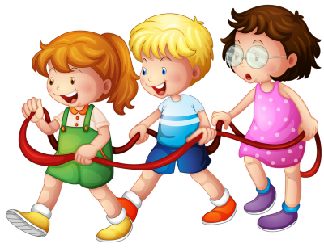
Вправа «Портрет дієслова»
Дієслово називає …
дію предмета
і відповідає на питання …
що робить? що роблять?
Дієслово зв'язане з …
іменником
Дієслова за значенням бувають
близькі, протилежні, багатозначні
Утвори дієслово від слова. Підбери дієслово близьке та протилежне за значенням.
Відпочинок –
відпочиває,
переводить подих,
працює

Slide 5
Повідомлення теми уроку
Сьогодні на уроці української мови ми будемо вчитися розпізнавати дієслова, які мають пряме та переносне значення; удосконалювати навички пошуку потрібної інформації; розвиватимемо своє мовлення.

Slide 6
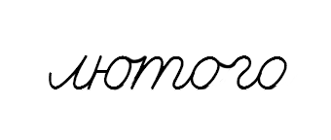
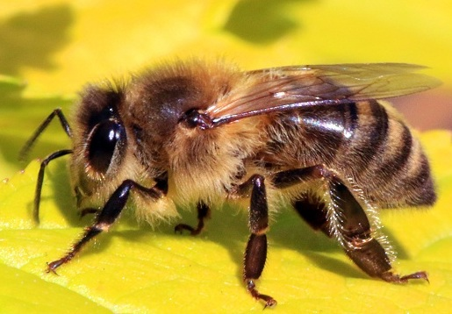
Робота з прислів’ям
Прочитай прислів’я. Додай пропущене слово.
Поясни, як ти розумієш це прислів’я.
Назви дієслово. Воно позначає дію однієї людини чи багатьох?
Бджола мала, а й та
працює.
Запиши прислів’я з пам’яті. Підкресли дієслово.

Slide 7
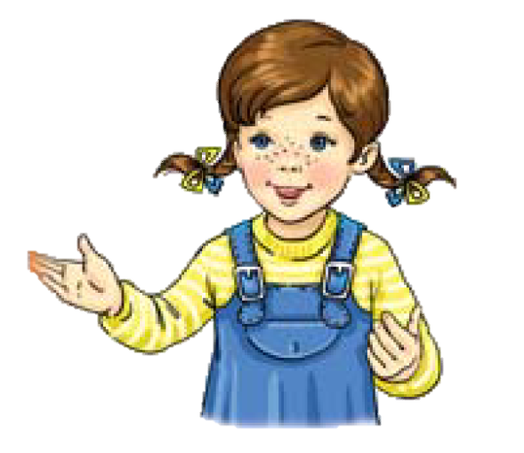
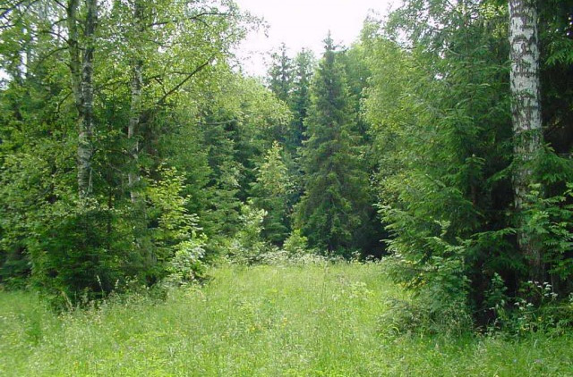
Друзі пригадували різні парки
Прочитай розповідь Читалочки. У якому парку вона побувала?
На пагорбі сумує старий дуб.
Над стежкою задумалась верба. Їй тихо щось шепоче берізка.
Знайди в розповіді Читалочки дієслова. Випиши їх разом з іменниками, які з ними зв'язані.
У записаних сполученнях слів заміни назви дерев на імена людей. Запиши їх.
Поясни, де дієслова мають ПРЯМЕ значення, а де – ПЕРЕНОСНЕ.
Підручник.
Сторінка
96

Slide 8
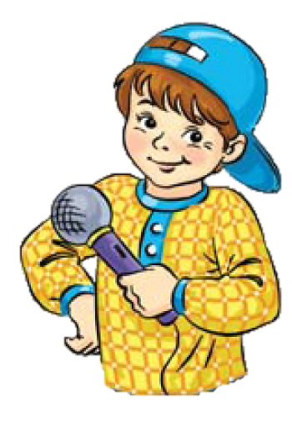
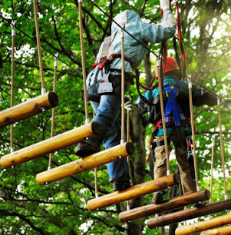
Прочитай спогади Щебетунчика
Встав пропущені дієслова. Вибери їх із довідки. Про який парк згадує наш друг? Назви ті, що мають переносне значення. Поясни свою думку.
видряпався
Спочатку я ___________ вгору по мотузковій драбині. Потім _________ по канатній дорозі. На «тарзанці» ________ у повітрі. І, нарешті, __________ на землю.
пройшов
політав
спустився
Довідка: видряпатися, пройтися, політати, спуститися.
Скільки речень в розповіді Щебетунчика? Запиши третє речення. Підкресли дієслово.
Підручник.
Сторінка
97

Slide 9
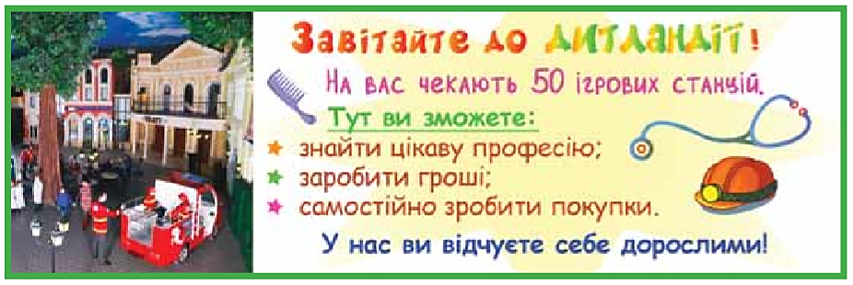
Родзинка підготувала рекламу про свій улюблений парк
Прочитай її. Знайди дієслова з переносним значенням. Який парк рекламує Родзинка? Для кого призначена ця реклама – для дітей чи дорослих? Про що можна дізнатися з цієї реклами?
Підручник.
Сторінка
97

Slide 10
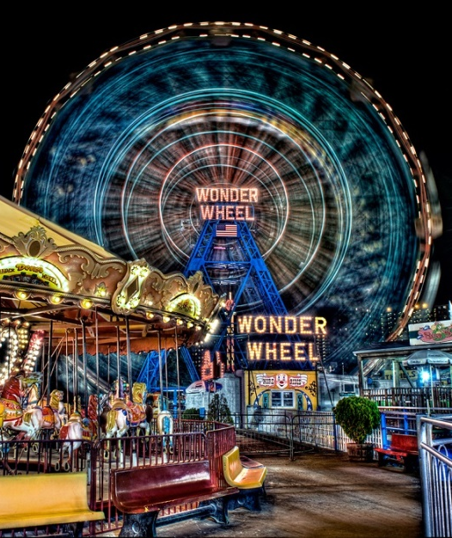
Прочитай розповідь Ґаджика
Знайди в ній дієслова. Визнач, у якому реченні вони мають переносне значення. Запиши це речення.
На американських гірках ми то злітали вгору, то різко падали вниз. А на оглядовому колесі повільно піднялися над парком і опустилися на землю.
Підручник.
Сторінка
97

Slide 11
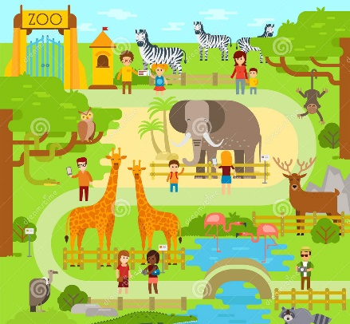
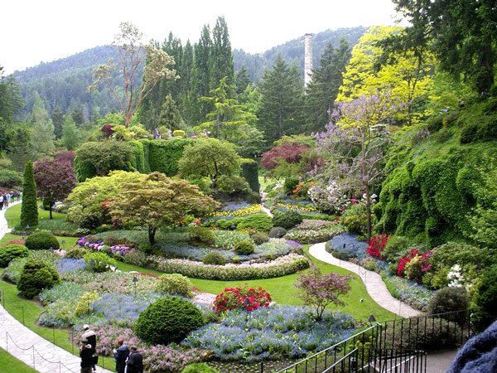
Додаткове завдання
Напиши 2-3 речення про те, який парк тобі подобається найбільше. Поясни чому.
Мені дуже подобається … … … .
Тому що … … … .

Slide 12
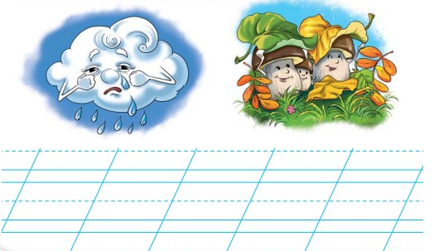
Робота в зошиті
1. Покажи стрілочками, яке значення мають дієслова в поданих сполученнях слів
2. Прочитай сполучення слів. Підкресли ті, у яких дієслова мають пряме значення.
3. Підкресли дієслова, які в сполученні зі словом СОНЦЕ мають переносне значення.
4. Склади за поданими малюнками два речення з дієсловами в переносному значенні і запиши.
Заплакала хмарка від образи.
Під листям заховалися гриби.
Сторінка
Ст 52

Slide 13
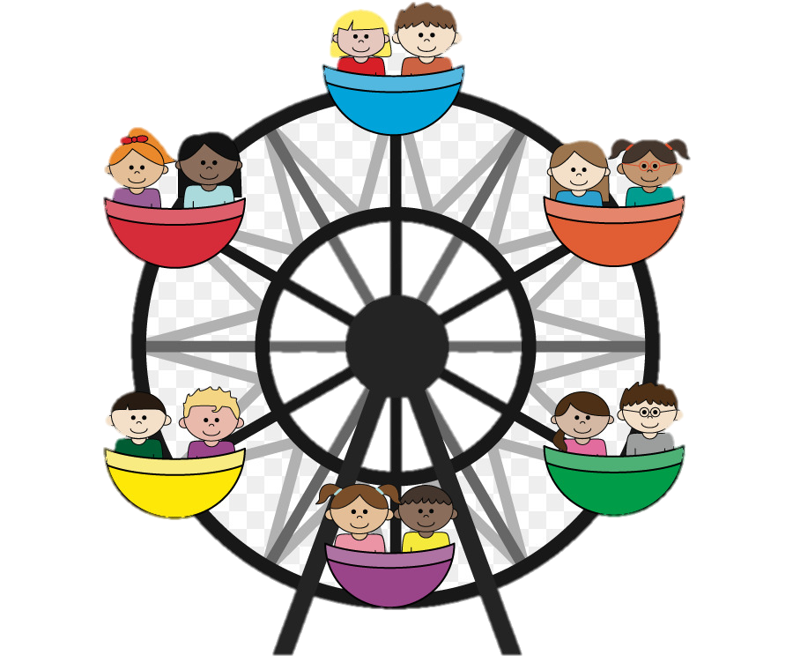
Вправа «Колесо»
Назви дієслова, які можна використати, описуючи розважальні, рослинні та зоопарки.
дивилися
цікавилися
розважалися
— Що тебе найбільше зацікавило на уроці?
— Які бувають за значенням дієслова?
гуляли
ходили
спостерігали

Slide 14
Рефлексія. “Плюс-мінус-цікаво ”
Постав на сторінках зошита праворуч завдань знаки
Все те, що сподобалось на уроці, що здавалося цікавим та корисним.
Все те, що не сподобалось, здавалося важким, незрозумілим та нудним.
Факти, про які дізналися на уроці, чого б ще хотіли дізнатися.
Яких знаків у тебе більше?

